Slide 2
আজকের পাঠে সবাইকে শুভেচ্ছা

Slide 3
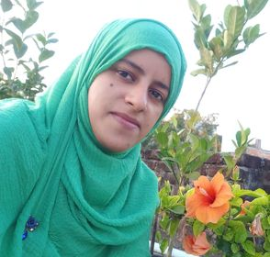
পরিচিতি পর্ব
উপস্থাপনায়
হাজেরা আক্তার
সহকারী শিক্ষক
রহিমদী সরকারী প্রাথমিক বিদ্যালয়।
নরসিংদী সদর, নরসিংদী।

Slide 4
পরিচিতি পর্ব
বিষয়: বাংলা
শ্রেণি : চতুর্থ
পাঠ শিরোনাম: বাংলাদেশের প্রকৃতি
পাঠ্যাংশ: ষড়ঋতুর দেশ … গ্রীষ্মকালের ফল।

Slide 5
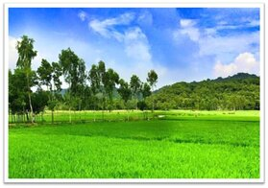
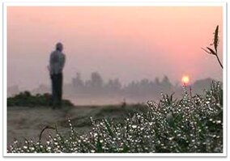
এসো কিছু ছবি দেখি
ছবিতে কি দেখতে পাচ্ছ ?
এগুলো আমাদের দেশের প্রাকৃতিক দৃশ্য।
বলতে পারবে আজ আমরা কি নিয়ে পড়বো?

Slide 6
আজ আমরা পড়ব
বাংলাদেশের প্রকৃতি

Slide 7
শিখনফল
১.১.১ যুক্তব্যঞ্জন সহযোগে গঠিত শব্দ শুনে বুঝতে পারবে।
১.১.২ যুক্তবর্ণ সহযোগে তৈরি শব্দযুক্ত বাক্য স্পষ্ট ও
শুদ্ধভাবে বলতে পারবে
১.৪.১ পাঠে ব্যবহৃত শব্দ শ্রবণযোগ্য স্পষ্ট স্বরে ও শুদ্ধ
উচ্চারণে পড়তে পারবে।

Slide 8
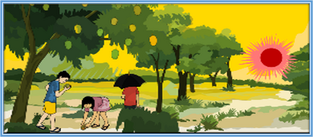
ছবিটি ভালোভাবে লক্ষ্য করো
ছেলেমেয়েরা কি করছে?
ছবিতে কী কী দেখা যাচ্ছে?
বলতো লোকটি কেন মাথার উপরে ছাতা ধরে হাটছে?
বিভিন্ন ঋতুতে বাংলাদেশের প্রাকৃতিক রূপ কী দাঁড়ায় আজ আমরা সে সম্পর্কে জানবো।

Slide 9
ষড়ঋতুর দেশ বাংলাদেশ।
প্রতি দুইমাসে হয় একটি ঋতু।
গ্রীষ্ম
বর্ষা
শরৎ
হেমন্ত
শীত
বসন্ত

Slide 10
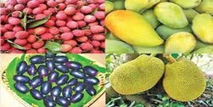
এসো ছবির সাথে আমাদের দেশের প্রকৃতিটাকে জানি
বৈশাখ ও জ্যৈষ্ঠ এই দুই মাস মিলে গ্রীষ্মকাল
বৈশাখ
জ্যৈষ্ঠ

Slide 11
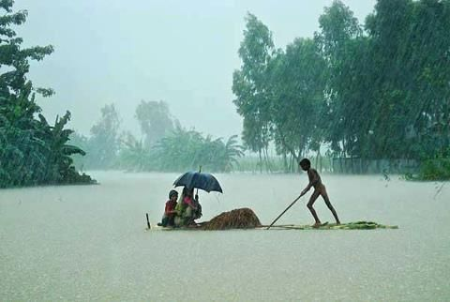
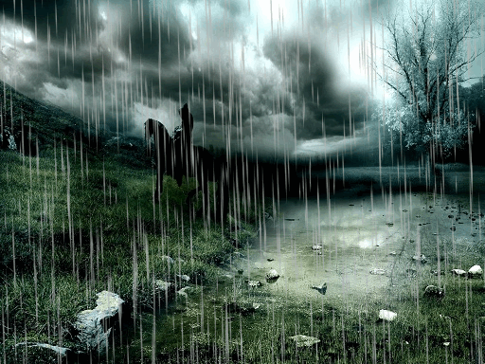
এসো ছবির সাথে আমাদের দেশের প্রকৃতিটাকে জানি
এরপর আষাঢ়- শ্রাবণ মিলে বর্ষাকাল।
আষাঢ়
শ্রাবণ

Slide 12
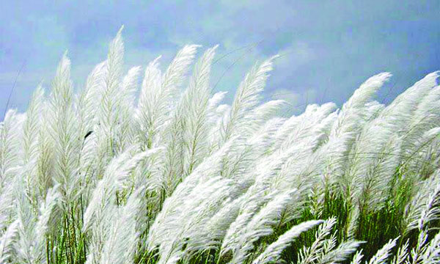
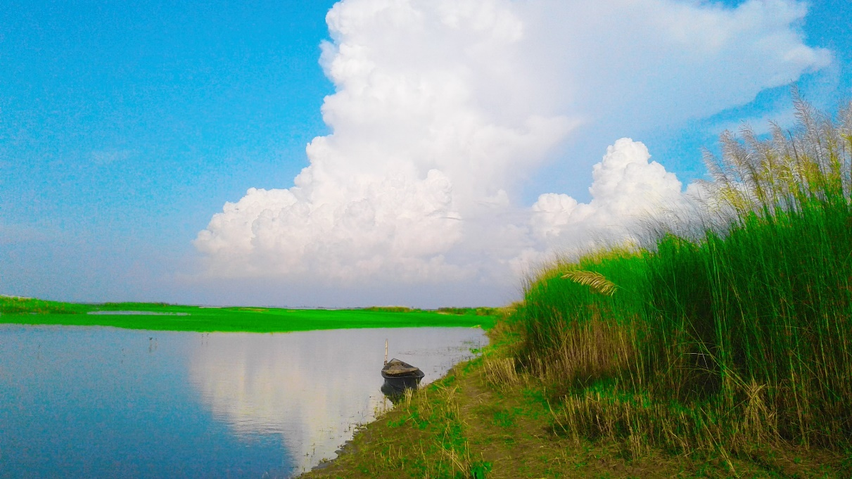
এভাবে ভাদ্র-আশ্বিন হচ্ছে শরৎকাল।
ভাদ্র
আশ্বিন

Slide 13
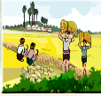
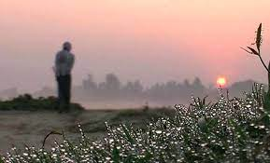
কার্তিক ও অগ্রহায়ণ এই দুইটি মাস মিলে হেমন্তকাল
কার্তিক
অগ্রহায়ণ

Slide 14
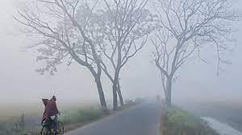
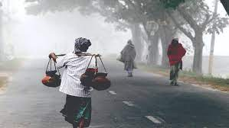
পৌষ আর মাঘ মাস হলো শীতকাল।
পৌষ
মাঘ

Slide 15
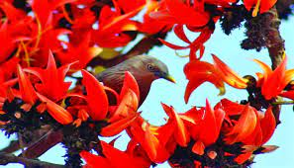
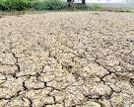
ফাল্গুন ও চৈত্র এ দুইমাস বসন্তকাল।
ফাল্গুন
চৈত্র

Slide 16
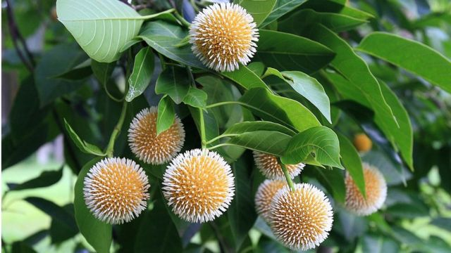
অনেক দেশে দুইটি,কি তিনটি ঋতু দেখা যায়।খুব বেশি হলে চারটি।আমাদের প্রতিটি ঋতুতে প্রকৃতির রয়েছে নতুন নতুন সাজ।
এরকমভাবে ছয়টি ঋতুই প্রত্যেক বছর আসা-যাওয়া করে।পৃথিবীর সব দেশে কিন্তু দুই মাসে একটি ঋতু হয় না।
একেক সাজে তাকে নতুন মনে হয়,তার চেনা চেহারা বদলে যায়।

Slide 17
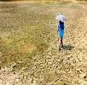
গরম যতই হোক,গ্রীষ্মকে কিন্তু মধু মাস বলা হয়।এ মাসে মধুর মতো মিষ্টি নানা ফল পাওয়া যায়।আম,জাম,কাঁঠাল,আনারস ও লিচু গ্রীষ্মকালের ফল।

Slide 18
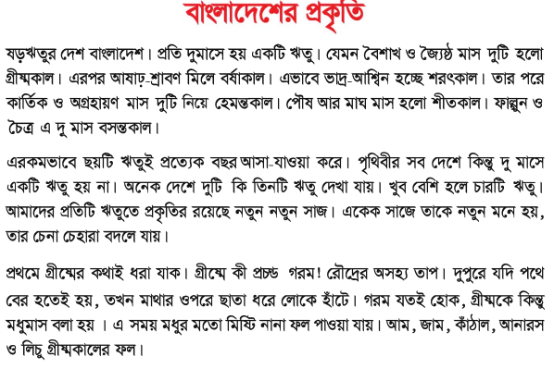
শিক্ষকের পাঠ
তোমার পাঠ্যবইয়ের 1নং পৃষ্ঠাটি বের কর।
এবার পাঠ্যাংশ টুকু আমি পড়ছি। তোমরা মনোযোগ সহকারে শোনো এবং প্রত্যেক শব্দের নিচে আংগুল দিয়ে আমাকে অনুসরণ করো।

Slide 19
যুক্তবর্ণ শিখি
জ্যৈষ্ঠ
ষ্ঠ
ষ + ঠ
আশ্বিন
শ্ব
শ + ব
ফাল্গুন
ল্গ
ল +গ
বসন্ত
ন্ত
ন +ত
প্রচণ্ড
ণ্ড
ণ +ড

Slide 20
শব্দের অর্থগুলো জেনে নিই এবং বাক্যে প্রয়োগ করি।
ষড়ঋতু
ছয়টি ঋতু
ষড়ঋতুর দেশ বাংলাদেশ।
গ্রীষ্ম
গরমকাল
বৈশাখ ও জ্যৈষ্ঠ মাস দুটো হলো গ্রীষ্মকাল।
তাপ
উষ্ণতা
রৌদ্রের অসহ্য তাপ।
অসহ্য
যা সহ্য করা যায় না
জ্যৈষ্ঠ মাসে অসহ্য গরম পড়ে

Slide 21
দলীয় কাজ
ঋতুর নাম গুলো বারবার অনুশীলন কর।
বর্ষা
গ্রীষ্ম
শরৎ
হেমন্ত
শীত
বসন্ত

Slide 22
জোড়ায় কাজ
যুক্তবর্ণগুলো ভেঙ্গে দেখাও ও ১টি করে শব্দ গঠন কর।
জ্যৈষ্ঠ
আশ্বিন
ফাল্গুন
বসন্ত
প্রচণ্ড

Slide 23
একক কাজ
শব্দগুলো খালি জায়গায় বসিয়ে বাক্য তৈরি কর
মধুমাস
ছয়
ষড়ঋতুর
দুই
ক.
আমাদের দেশ............... দেশ।
খ.
এ রকম…………টি ঋতুই প্রত্যেক বছর আসা-যাওয়া করে।
গ.
প্রতি …. …...মাসে হয় একটি ঋতু ।
ঘ.
গ্রীষ্মকে বলা হয় ……………।

Slide 24
মূল্যায়ন
ক
বাংলাদেশ কয় ঋতুর দেশ?
খ
কোন কোন মাস নিয়ে কোন কোন ঋতু হয়?
গ
গ্রীষ্মকে মধুমাস বলা হয় কেন?

Slide 25
বাড়ির কাজ
গ্রীষ্ম ঋতুতে পাওয়া যায় এমন দশটি ফলের নাম বাড়ি থেকে লিখে আনবে।

Slide 26
ধন্যবাদ সবাইকে

